Slide 1
Okos Magántanár Kereső
Baracskai Angyalka, Maráczi Péter 13.C
Szoftverfejlesztés és tesztelés vizsgaremek- 2025
BGSZC Logisztikai és Kereskedelmi Technikum és Szakképző Iskola

Slide 2
Projekt célja / Reason behind the project
Vizsgaremek feladat, melynek fő célja a diákok támogatása volt.
The main goal of this project was to support students during the assignment.
Egyszerűbb tanárkeresés, hatékony szűrési lehetőségek, megbízható platform.
Simplified tutor search, efficient filtering functions, reliable platform.
A célfelhasználók: diákok és tanárok
Target users: students and tutors.

Slide 3

Használt technológia/ Technologies
Frontend: HTML, CSS, JS, Bootstrap
Backend: Node.js, Express.js, MySQL
Asztali/ Desktop Application: .NET (WinForms)
Verziókezelés/ Version Control: Git + GitHub

Slide 4
Webes rendszer/ Website
Regisztráció (diák/tanár)
Registration (student/teacher)
Tanárkeresés szűrőkkel
Search for teachers with filters
Üzenetküldés
Send a message
Időpontfoglalás
Book an appointment
Profil szerkesztés
Edit profile

Slide 5
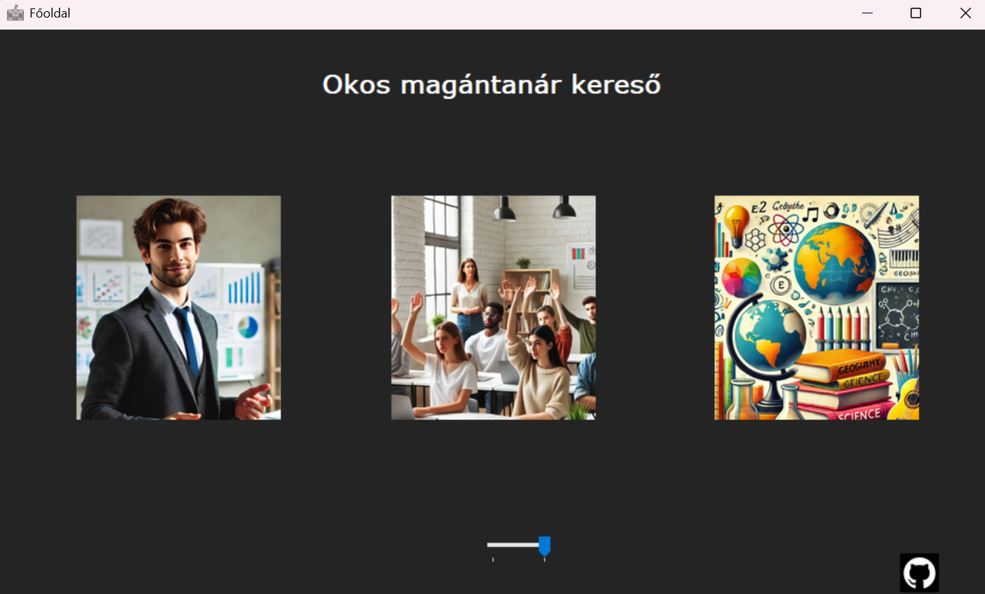
Asztali app / Desktop Application
Jóváhagyás: tanár, diák, tantárgy
Approval: teacher, student, subject
Automatikus lista frissítés
Automatic list update
Háttér színváltás (csúszka)
Background color change (slider)
GitHub-link a programon belül
GitHub link within the program

Slide 6
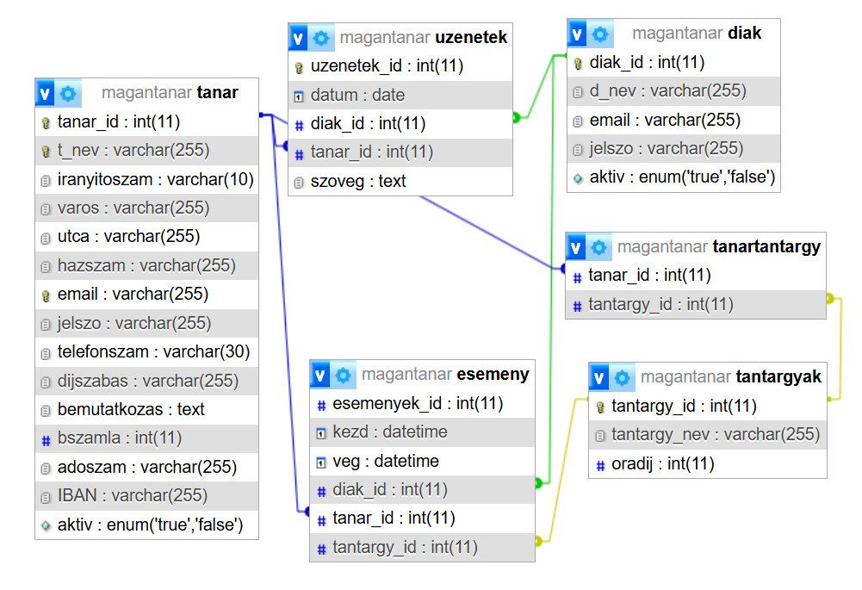
Adatbázis / Database

Slide 7
Tesztmódszerek – Testing Methods
Tesztmódszerek – Testing Methods
Fekete doboz tesztelés (Black-box testing) Fehér doboz tesztelés (White-box testing)
Teszteset 1 – Normál használat (Black-box)
Diák regisztráció, bejelentkezés Sikeres működés, üzenet: „Diák regisztráció sikeres!”
(Successful flow, confirmation message received)
Teszteset 2 – Hibás jelszó (Black-box)
Helytelen bejelentkezés Hibaüzenet: „Hibás bejelentkezési adatok” (Incorrect login shows proper error message)

Slide 8
Fejlesztés közbeni tapasztalatok – Experiences During Development
Nehézségek – Challenges
Adatbázis-kezelés asztali környezetben (Database handling on desktop)
Backend és frontend összehangolása (Backend–frontend integration)
Mit tanultunk – What We Learned
C# formkezelés, telepítőcsomag készítés (C# forms, installer creation)
Node.js, JavaScript, HTML használata (Node.js, JS, HTML basics)
Mire vagyunk büszkék – What We’re Proud Of
Működő alkalmazás (Functional application)
Közös ötletelés, támogatás (Shared brainstorming, support)

Slide 9
Jövőbeni fejlesztések / Future Development Ideas
Reszponzív felület javítása Improved responsive layout
Online fizetés lehetősége Online payment integration for tutors
E-mail értesítések Automatic email notifications
Admin statisztikák Admin panel with usage statistics
Mobilalkalmazás és naptár funkció Mobile app with scheduling/calendar
Tanár-hitelesítési rendszer Tutor verification with trust icon

Slide 10
Köszönjük a figyelmet!
Thank you very much for your attention.
https://github.com/P3T8/Vizsgaremek

